Slide 1
Introdução aos Jogos Digitais
Prof. Paulo José de Carlo Almeida

Slide 2
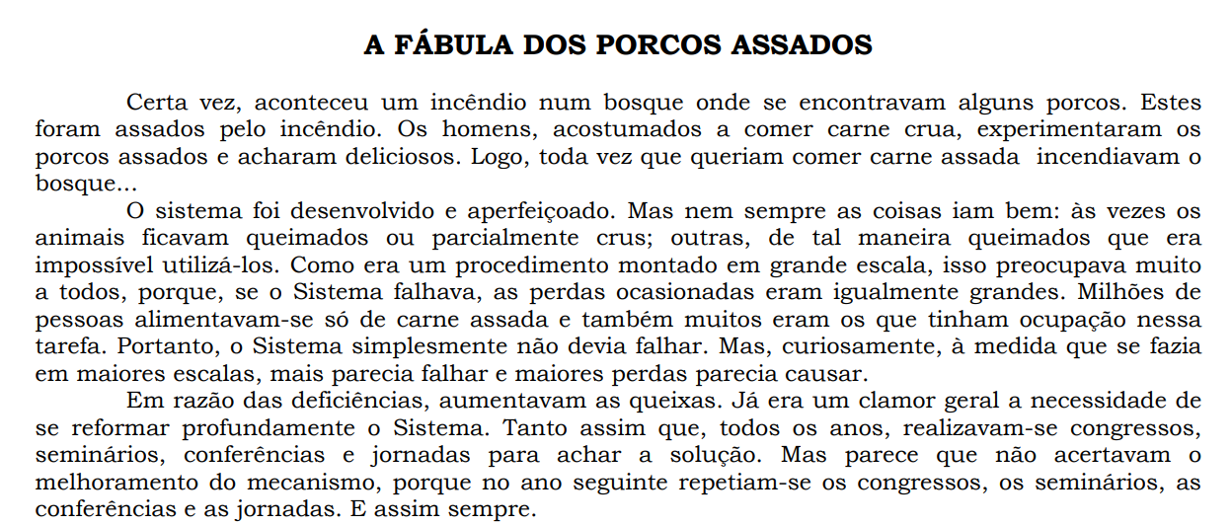

Slide 3
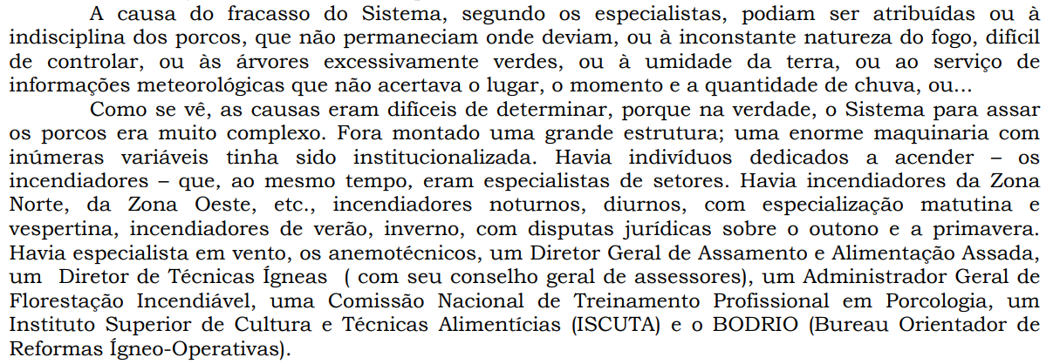

Slide 4
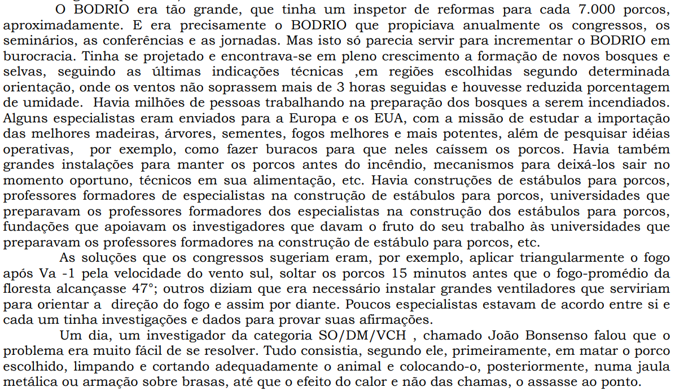

Slide 5
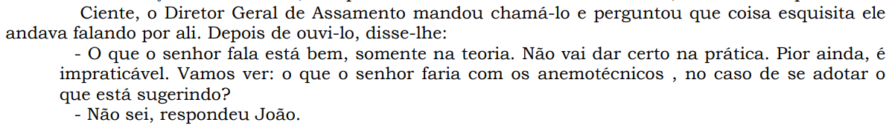

Slide 6
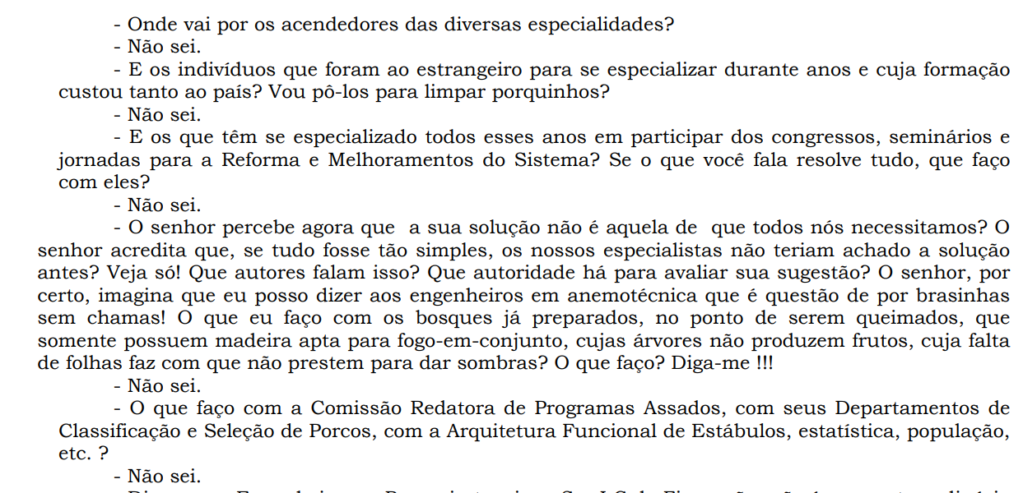

Slide 7
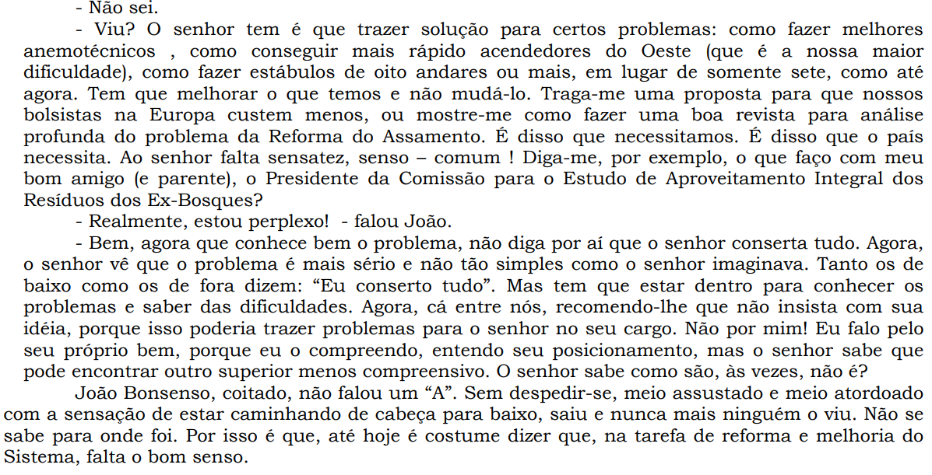

Slide 8
Quais jogos Digitais seriam possíveis de serem feitos a partir desta fabula?

